Slide 1
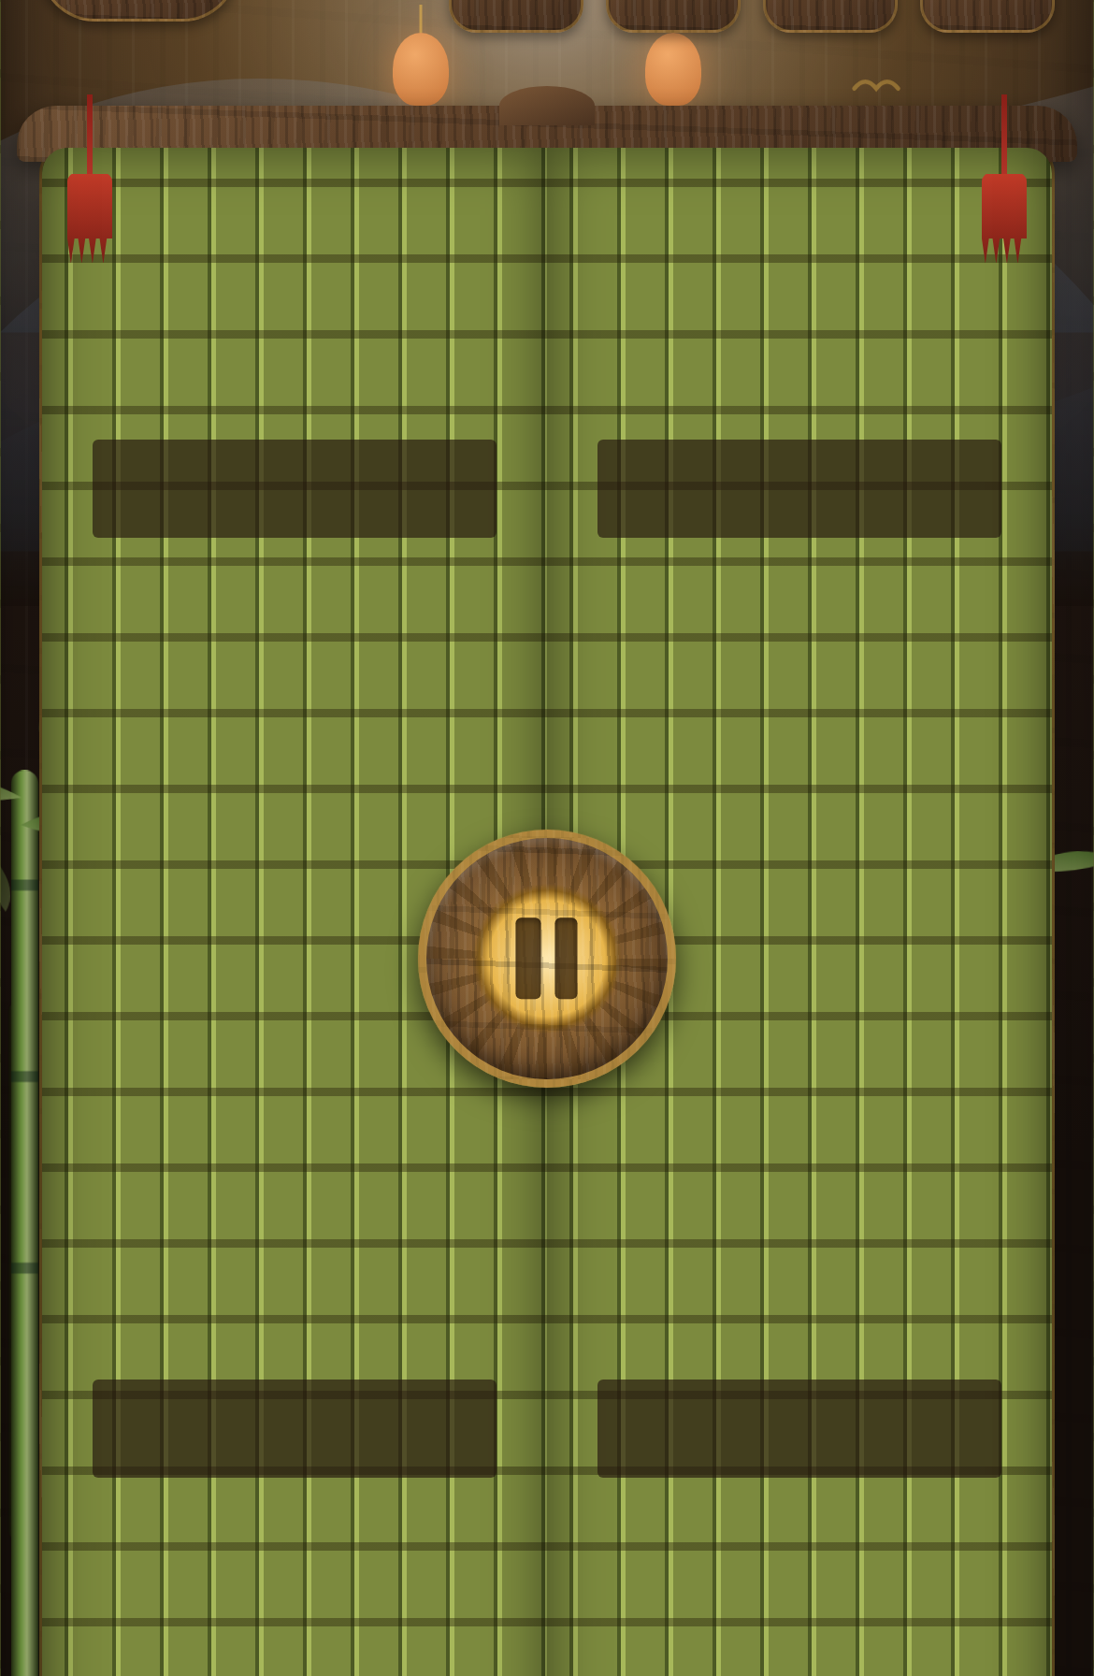
MAHJONG × BLOCK
Pitch deck
Puzzle thả khối lai mạt chược
trên bàn cờ hai tầng
Bản trình bày dựa trên GDD và bản game hiện có
Notes:
[Sources]
- Final/07-GDD-TONG-HOP-TU-INDEX.md
- Figma UI Export/01_menu_gate_closed.png

Slide 2
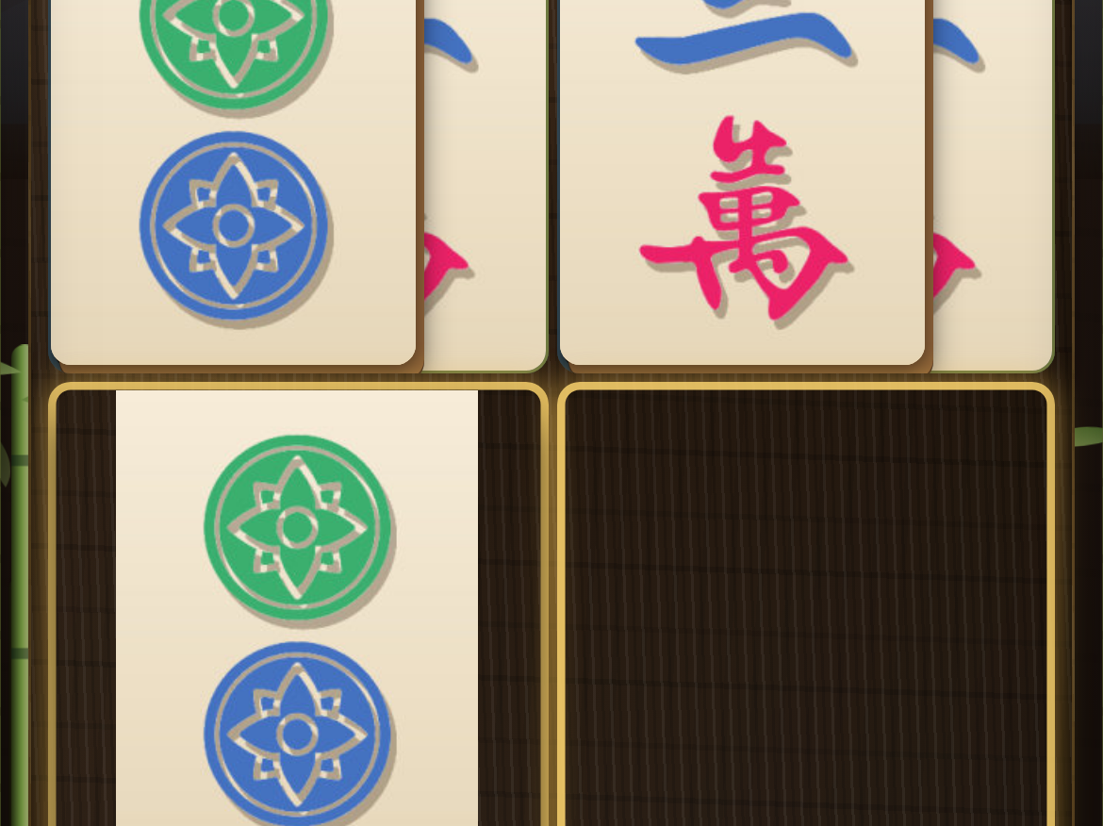
CORE HOOK
02
Không chọn cặp có sẵn — người chơi tạo ra cơ hội ghép
Mỗi lượt là một quyết định đặt polyomino, không phải thao tác chọn hai quân.
Điểm khác biệt
Thả một khối nhiều ô vào vị trí hợp lệ. Từng ô rơi độc lập xuống tầng trống thấp nhất của cột đó.
Từ đó, người chơi chủ động tạo, che và lộ các quân để chuẩn bị Match.
Gameplay hiện có: Current / Next, bàn 2 tầng, booster
Nguồn: GDD Tổng Hợp — Mahjong × Block (Final Core)
Notes:
[Sources]
- Final/07-GDD-TONG-HOP-TU-INDEX.md, mục 1 và 2.1–2.3
- Figma UI Export/05_gameplay.png

Slide 3
CORE RULE
03
Hai tầng biến “lộ mặt” thành một lựa chọn chiến thuật
Chỉ quân cùng mặt, cùng tầng, kề cạnh và đang lộ mới Match.
01
02
03
Tầng sàn & mái
Che để trì hoãn
Lộ để tạo chuỗi
Mỗi ô chứa tối đa 2 quân. Khối chỉ rơi khi mọi ô con còn chỗ.
Quân tầng sàn bị mái che không được Match, dù đang kề quân cùng mặt.
Sau khi Match, mái rơi xuống sàn và có thể kích hoạt wave tiếp theo.
Tín hiệu thiết kế: “đặt đúng chỗ” quan trọng hơn “đặt thật nhanh”.
Nguồn: GDD Tổng Hợp — Mahjong × Block (Final Core)
Notes:
[Sources]
- Final/07-GDD-TONG-HOP-TU-INDEX.md, mục 2.1 và 2.3

Slide 4
CORE LOOP
04
Core loop tập trung vào đọc bàn, lựa chọn và phản ứng dây chuyền
Một lượt có thể tạo nhiều wave Match liên tiếp.
01
02
03
04
ĐỌC
→
ĐẶT
→
MATCH
→
CASCADE
Current, Next, các quân đang lộ
Chọn điểm rơi hợp lệ cho cả khối
Nhóm ≥2 quân cùng mặt cùng tầng biến mất
Mái rơi xuống, tạo wave mới nếu đủ điều kiện
Hệ thống tính chuỗi dài nhất trong một lượt để cộng điểm và hỗ trợ nhiệm vụ chain2.
Nguồn: GDD Tổng Hợp — Mahjong × Block (Final Core)
Notes:
[Sources]
- Final/07-GDD-TONG-HOP-TU-INDEX.md, mục 2.3

Slide 5
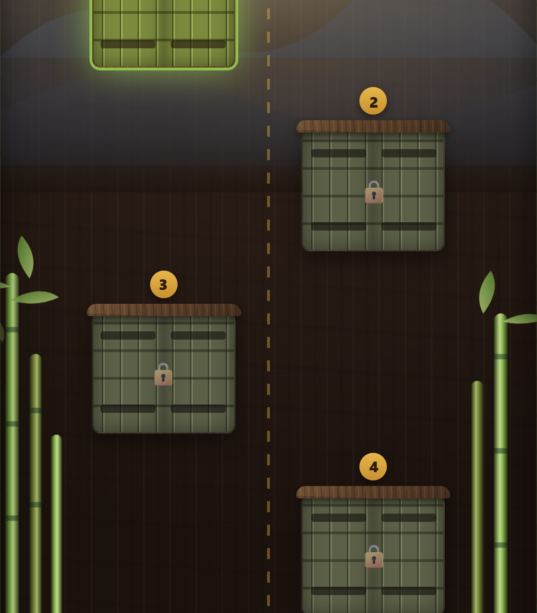
CONTENT
05
50 level là một curriculum có mục tiêu rõ ràng
5 chương × 10 level; toàn bộ level chính có lượt đi giới hạn và lời giải được kiểm tra.
Phân bố 4 goal type trong 50 level
Nguồn: GDD Tổng Hợp — Mahjong × Block (Final Core)
Notes:
[Sources]
- Final/07-GDD-TONG-HOP-TU-INDEX.md, mục 3 và 5
- Figma UI Export/03_levelselect_top.png

Slide 6
CONTENT
06
Độ khó tăng bằng không gian, áp lực và điều kiện mở khóa
Không cần thêm luật Match mới để tạo biến thể màn chơi.
2×2 → 6×6
1–8
tới 6
3
kích thước bàn
lượt đặt khối
mặt mục tiêu đồng thời
level dùng Lock
Mốc dạy cụ thể
Lv1: Match cùng tầng + lộ mặt • Lv11: Phong Ấn đầu tiên • Lv21: Ô Chắn • Lv46: One Shot • Lv50: tổng hợp toàn bộ cơ chế
Chỉ Level 1 dùng bàn tay hướng dẫn; các level sau dạy qua cấu trúc bàn và mục tiêu.
Nguồn: GDD Tổng Hợp — Mahjong × Block (Final Core)
Notes:
[Sources]
- Final/07-GDD-TONG-HOP-TU-INDEX.md, mục 4, 5 và 9.4

Slide 7
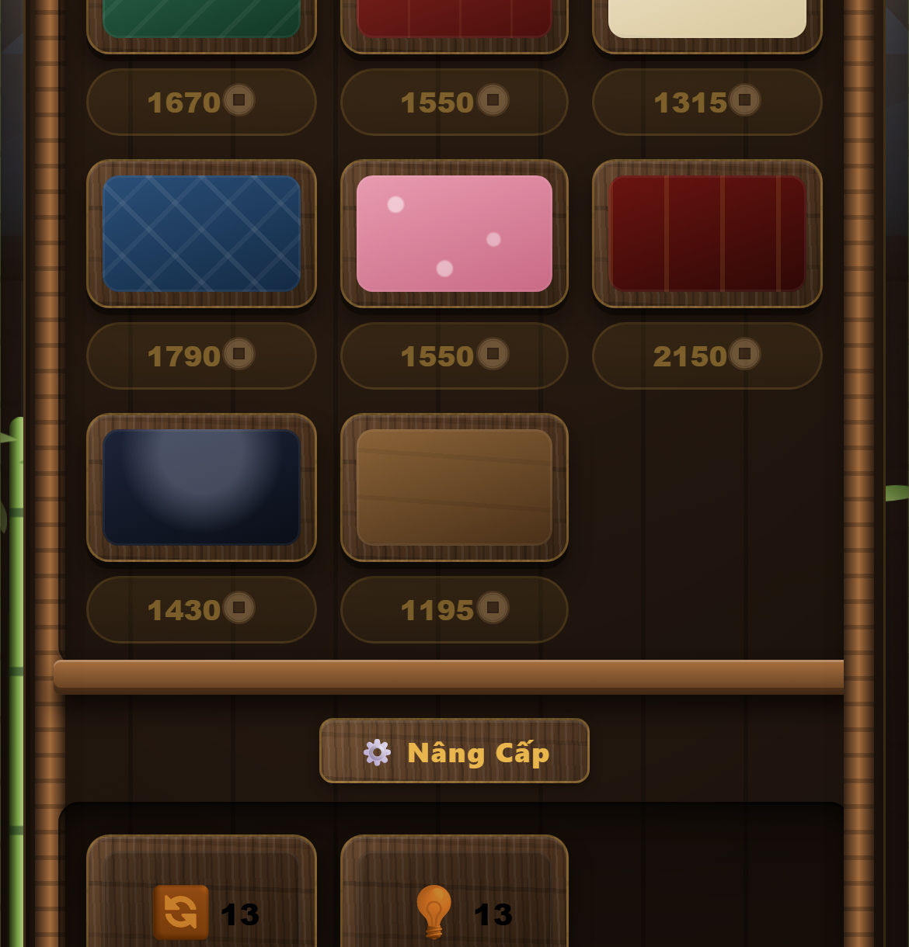
SUPPORT
07
Booster hỗ trợ quyết định, không thay đổi điều kiện thắng
Đổi khối và Hint cùng dùng kho chung, nhưng Level 1 cố ý khóa chúng để dạy luật cơ bản.
Đổi khối
Bỏ Current, đưa khối kế tiếp lên — không tốn lượt đặt.
Hint
DFS từ trạng thái live, highlight vị trí đặt tiếp theo — không tốn lượt.
Người chơi mới: 5 Đổi khối + 5 Hint trong kho dùng chung.
Nguồn: GDD Tổng Hợp — Mahjong × Block (Final Core)
Notes:
[Sources]
- Final/07-GDD-TONG-HOP-TU-INDEX.md, mục 2.5 và 7.2
- Figma UI Export/07_shop_upgrades.png

Slide 8
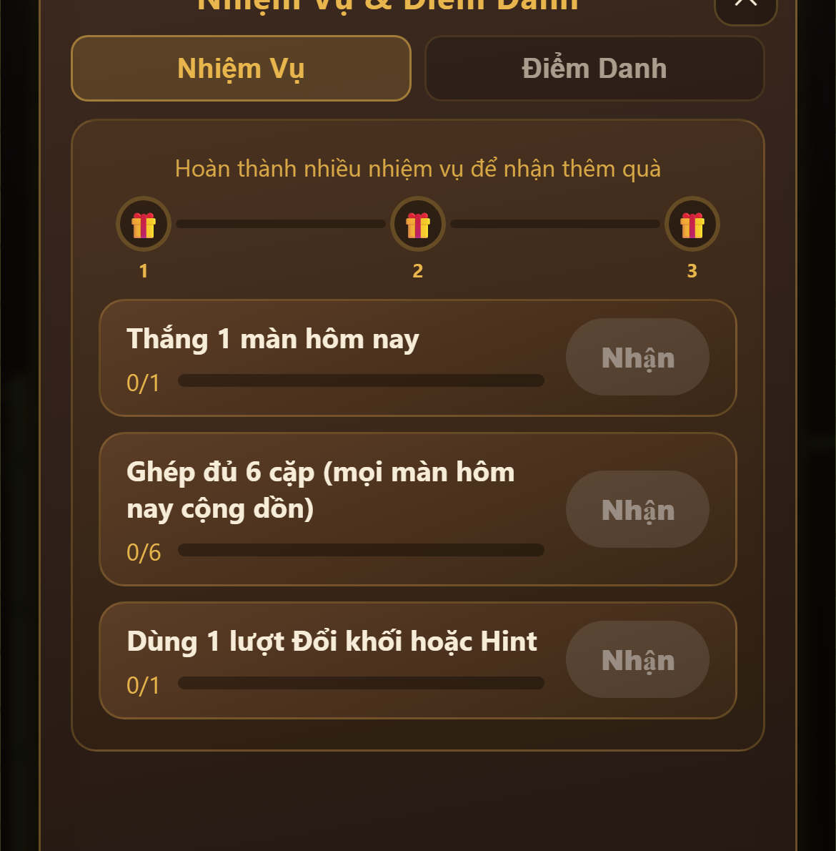
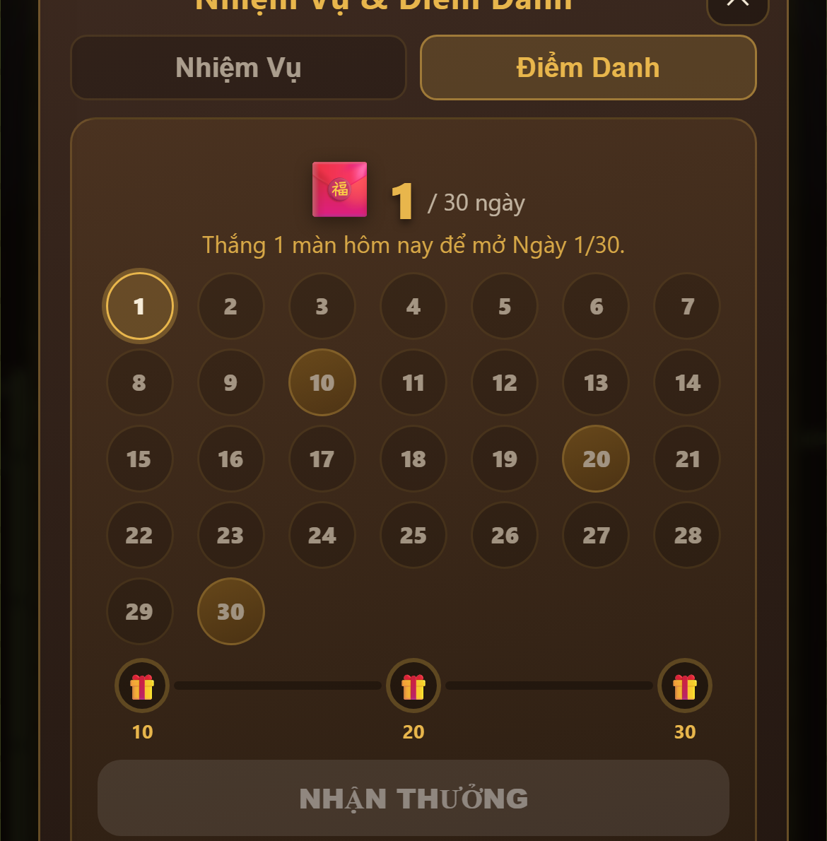
ENGAGEMENT
08
Vòng lặp hằng ngày đặt trên core loop thay vì thay thế nó
Quest và điểm danh tái sử dụng Xu / booster, không có kho tài nguyên riêng.
3 / 6
nhiệm vụ được chọn xác định theo ngày
30 ngày
điểm danh cộng dồn, không phạt khi bỏ lỡ
Nguồn: GDD Tổng Hợp — Mahjong × Block (Final Core)
Notes:
[Sources]
- Final/07-GDD-TONG-HOP-TU-INDEX.md, mục 8
- Figma UI Export/10_quest_tab.png
- Figma UI Export/11_checkin_tab.png

Slide 9
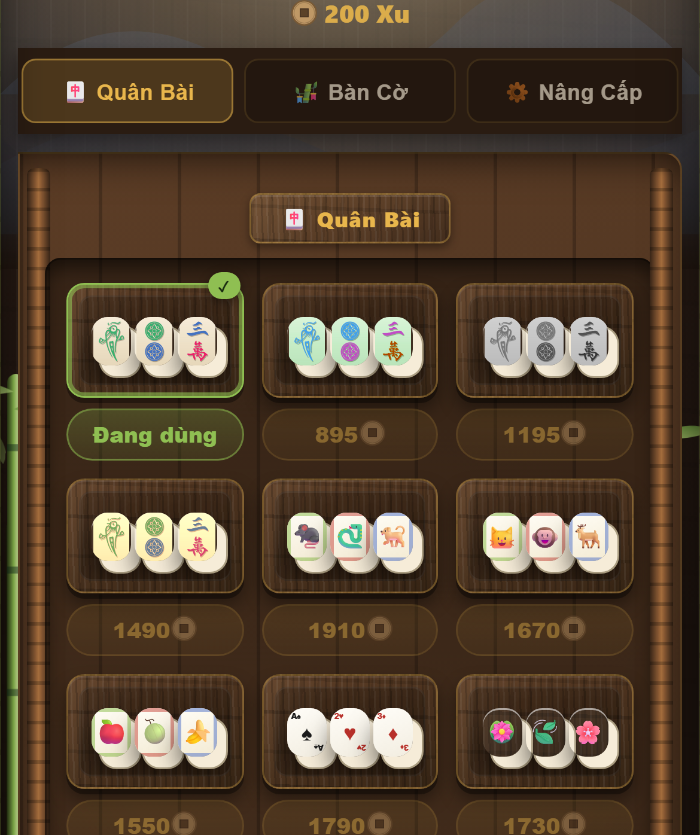
ECONOMY
09
Economy thiên về cosmetic, với booster là một sink cần được cân nhắc
GDD quy định economy không được chỉnh luật thắng / thua của core loop.
12 skin quân bài
0–2.265 Xu; skin mặc định miễn phí.
11 skin bàn cờ
0–2.150 Xu; toàn bộ là cosmetic.
Gói 5 booster
100 Xu / gói; là điểm còn cần quyết định về ưu tiên core versus buff phụ.
Nguồn: GDD Tổng Hợp — Mahjong × Block (Final Core)
Notes:
[Sources]
- Final/07-GDD-TONG-HOP-TU-INDEX.md, mục 7 và 12
- Figma UI Export/06_shop_tiles.png

Slide 10
READINESS
10
Nội dung deterministic đã có “lan can” kỹ thuật; rủi ro chính còn là trải nghiệm thật
Mỗi lần tải, self-test kiểm tra luật, dữ liệu và lời giải authored.
✓
50 / 50
✓
2–5 ô
level có lời giải authored đạt điều kiện thắng dưới luật hiện tại.
mọi khối chính thức hợp lệ; tránh tự-Match ngoài ngoại lệ Level 1.
!
~6,85 MB
!
Nợ kỹ thuật
HTML tự chứa; cần đo độ mượt trên thiết bị yếu bằng playtest thật.
prototype tầng 1 vẫn còn trong file và cần refactor rủi ro cao.
Chế độ generative mới qua mô phỏng bot, chưa qua playtest người thật.
Nguồn: GDD Tổng Hợp — Mahjong × Block (Final Core)
Notes:
[Sources]
- Final/07-GDD-TONG-HOP-TU-INDEX.md, mục 6, 11.1, 11.3 và 12

Slide 11
Quyết định tiếp theo
01 Chạy playtest người thật, ưu tiên thiết bị yếu.
02 Quyết định giữ hay đưa generative mode vào bản chính thức.
03 Đối chiếu booster-upgrade với định hướng ưu tiên core gameplay.
Mahjong × Block đã có một core loop khác biệt, curriculum 50 màn và vòng lặp hỗ trợ được định nghĩa rõ; bước tiếp theo là kiểm chứng cảm nhận người chơi.
Notes:
[Sources]
- Final/07-GDD-TONG-HOP-TU-INDEX.md, mục 6 và 12
- Figma UI Export/01_menu_gate_closed.png

